Slide 1


OMICS Group
OMICS Group International through its Open Access Initiative is committed to make genuine and reliable contributions to the scientific community. OMICS Group hosts over 400 leading-edge peer reviewed Open Access Journals and organizes over 300 International Conferences annually all over the world. OMICS Publishing Group journals have over 3 million readers and the fame and success of the same can be attributed to the strong editorial board which contains over 30000 eminent personalities that ensure a rapid, quality and quick review process. OMICS Group signed an agreement with more than 1000 International Societies to make healthcare information Open Access.
Contact us at: contact.omics@omicsonline.org

Slide 2

OMICS Journals are welcoming Submissions
OMICS Group welcomes submissions that are original and technically so as to serve both the developing world and developed countries in the best possible way.
OMICS Journals are poised in excellence by publishing high quality research. OMICS Group follows an Editorial Manager® System peer review process and boasts of a strong and active editorial board.
Editors and reviewers are experts in their field and provide anonymous, unbiased and detailed reviews of all submissions.
The journal gives the options of multiple language translations for all the articles and all archived articles are available in HTML, XML, PDF and audio formats. Also, all the published articles are archived in repositories and indexing services like DOAJ, CAS, Google Scholar, Scientific Commons, Index Copernicus, EBSCO, HINARI and GALE.
For more details please visit our website: http://omicsonline.org/Submitmanuscript.php

Slide 3
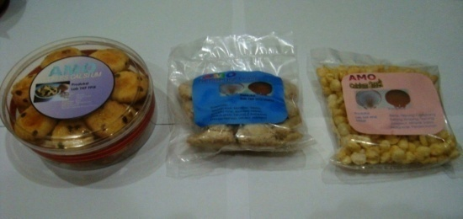

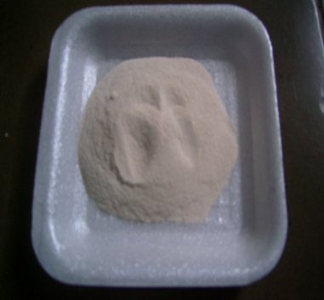
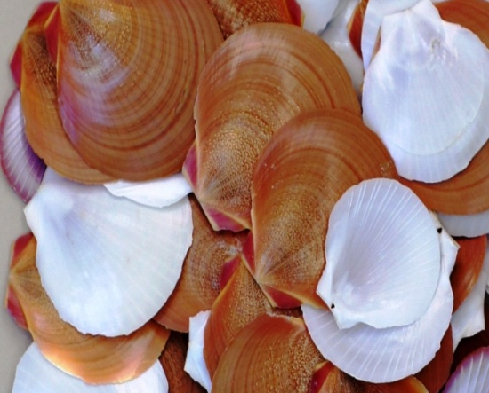
Utilization of Asian Moon Scallop (Amusium pleuronectes) Shell for Calcium Resource Formulation (In vivo) and Its Application on Fish-based Product
Tri W.Agustini
¹ Faculty of Fisheries and Marine Science, Diponegoro University, Semarang – Indonesia

Slide 4

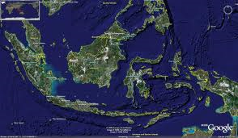
Introduction
Central Java –
Brebes = > 41 ton
(Widowati et al., 2008)
Asian Moon Scallop Production in Indonesian : 419 ton – 2.004 ton
(DPPHP, 2008 and Statindex, 2009).
Study on Asian moon scallop:
Distribution of Asian moon scallop along Java sea
Diversification of Asian moon scallop-based product
Shelf life of Asian moon scallop in different handling treatment
Notes:
Produksi Kerang simping di indonesia pada tahun 2001-2007 terus meningkat dari 419 – 2004 ton
Sedangkan tahun 2008 produksi lebih dari 41 ton di daerah brebes, Jawa Tengah
Berdasarkan data tersebut diduga pada tahun 2005 sampai dengan 2007 produksi tangkap kerang simping meningkat sebesar 15,9% setiap tahunnya, dengan peningkatan limbah cangkang sebesar 7-8% per tahun.

Slide 5
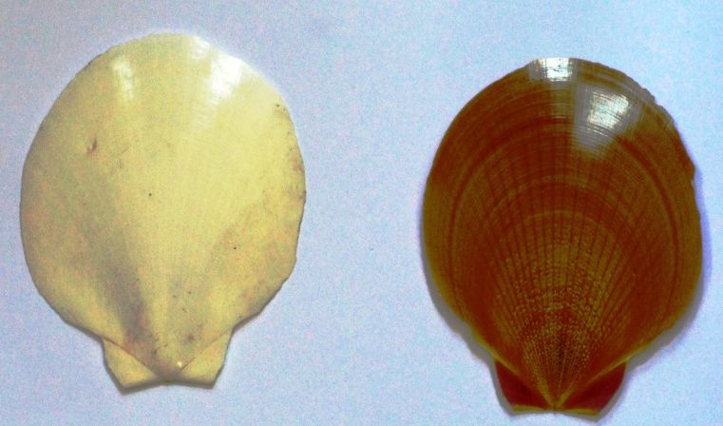
Introduction
Weight of Asian Moon Scallop : 250-670 gram
Shell Waste : 53-65% (Trilaksani and Nurjanah, 2004)
Estimation of Shell Waste :
± 2,000 tons → Minimal 1,062.12 tons
In Brebes ± 21.73 tons
95-99% Calcium Carbonat
(Oregon Department of Human Service, 1998 and Riverina, 2009)
Ash 83.6%, Calcium 17.23% and
Phosphor 0.79%
(Sarwono, 2009)
Notes:
Limbah cangkang kerang simping mengandung kalsium yang cukup tinggi 17,23% dan fosfor yang rendah 0,79%
Jenis kalsium dalam kerang didominasi oleh kalsium karbonat yaitu 95-99%.
Rata-rata berat 1 ekor kerang simping 250-670 gram dengan limbah cangkang sebesar 53-65%
Diduga limbah cangkang kerang simping di indonesia cukup tinggi yaitu minimal 1062,12 ton di tahun 2007 dan minimal 21,73 ton di brebes (2008)

Slide 6
PRELIMINARY STUDY :
Ca-absorption : Control 1.28%, treatment 15 mg (decrease absorbtion 1.01%)
and 18 mg (decrease absorbtion 1.04%)
(High Calcium and low Phosphor = 17.23% : 0.79% (Agustini et al., 2009)
Calcium Phosphor ratio = 3 : 1, 2 : 1, 1 : 1 (Ca/P)
(Khomsan, 2004 dan Sediaoetama, 1989)
Ca-Flour can be used in feeding trial → apply in food product
In its application, addition of materials rich in phosphor (millet
(Setaria italica sp.) and corn (Zea mays L.) is necessarily to be done
Need to evaluate its effect in chemical and physical
characteristic of the products resulted
Notes:
Permasalahan = Absorbsi kalsium cangkang kerang simping rendah serta justru mengalami penurunan 1,01% pada perlakuan 15 mg dan 1,04% pada perlakuan 18 mg (in vivo test)
Diduga hal ini disebabkan karena tingginya kandungan kalsium tidak berkorelasi dengan kandungan fosfor Padahal kalsium dapat diabsorbsi apabila terdapat vitamin D atau rasio Ca/P seimbang 3 : 1, 2 : 1 dan 1 : 1 (Khomsan, 2004 dan Sediaoetama, 1989)

Slide 7
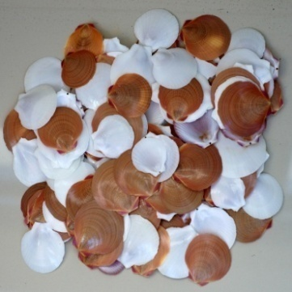
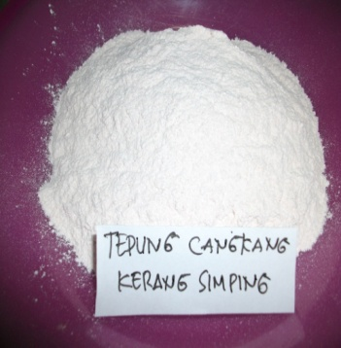
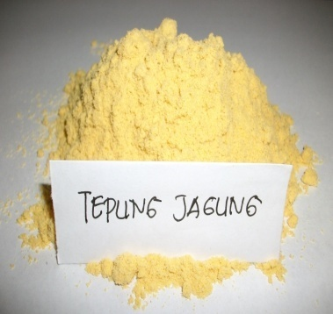
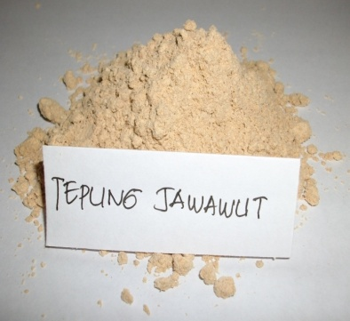
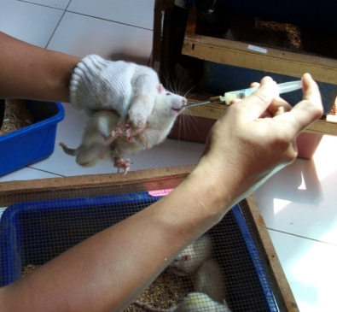
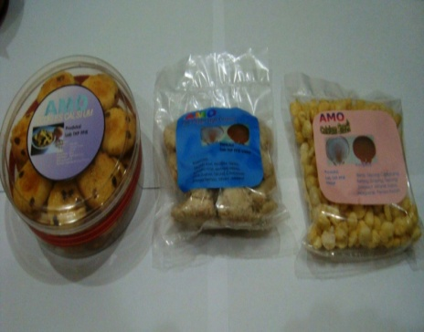
OBJECTIVES
The objectives of this study :
- to observe the effect of feed formulation using scallop shell flour, corn and millet flours to Ca-absorption of blood serum in mice
- to assess nutritional, chemical, physical and sensory quality of formulated scallop shell flour on food products.

Slide 8
METHODOLOGY
Applying Ca : P Formulation Treatment in Food
Experimental in vivo
1. Formulation of Fish Based - Product
Cookies (Sarwono, 2009), extrudate (Hermanianto et al., 2000), Fish Nugget (Agustini et al., 2006)
1. Preparation of Ca-Flour
- Mixture of asian moon scallop flour and corn flour
- Mixture of Asian moon Scallop flour and millet flour
2. Chemical Analysis
moisture, ash, fat, protein, carbohydrate, crude fibre, calcium, and phosphor
2. Feeding trial to mice
Formulation Ca : P in feed + Ca-Flour) with ratio 1:1, 2:1 and 3:1 and evaluate for Ca-absorption during 0 h, 6 h, 3 days, 6 days and 10 days.
3. Physical Analysis
Breaking Strength (Thomas et al., 1994) = cookies and extrudate)
gel strength (SNI 2372.6:2009) .
Notes:
Penelitian terdiri dari dua tahap yaitu uji in vivo dan fortifikasi tepung kalsium dalam makanan
Uji In vivo terdiri dari = 1. Preparasi tepung kalsium (modifikasi TCKS dengan jagung serta modifikasi TCKS dengan jawawut), 2. Analisa in vivo = formulasi Ca/P pada pakan dengan penambahan tepung kalsium (rasio 1:1, 2:1 dan 3:1 Ca/P pada 0 jam, 6 jam, 3 hari, 6 hari dan 10 hari)
Fortifikasi tepung kalsium dalam makanan terdiri dari 1. Formulasi makanan ringan cookies, ekstrudat dan fish nugget 2. Analisis kimia (proksimat, kalsium dan fosfor) 3. Analisis Fisika (breaking strength = cookies dan ekstrudat dan gel strength = fish nugget)

Slide 9

Calcium Formulation
Decreasing Growth
Loosing appetite
Decreasing ash and deposit of mineral (Ye et al., 2006)
Ca
P
Gave significant effect in bone growing
(Ye et al., 2006)
1: 1 (Ca/P)
Have been used in Europe formulation standart but high phosphor consumption in food causing changing Ca/P ratio (Cherklewski, 2005)
2 : 1 (Ca/P)
3 : 1 (Ca/P)
Have not been studied
Notes:
Dasar pemikiran = Asupan kalsium apabila dikonsumsi tanpa sumber fosfor menyebabkan penurunan pertumbuhan, kehilangan nafsu makan, penurunan kadar abu dan deposit mineral (Ye et al., 2006)
Penambahan sumber fosfor 1 : 1 (Ca/P) memberikan pengaruh nyata terhadap pertumbuhan tulang (Ye et al., 2006)
Penambahan sumber fosfor 2 : 1 (Ca/P) telah digunakan dalam standar fortifikasi Ca/P dalam makanan di EROPA, namun tingginya konsumsi fosfor menyebabkan perubahan rasio Ca/P menjadi lebih dari 2 : 1
Penambahan sumber fosfor 3 : 1 (Ca/P) belum pernah diteliti sebelumnya

Slide 10
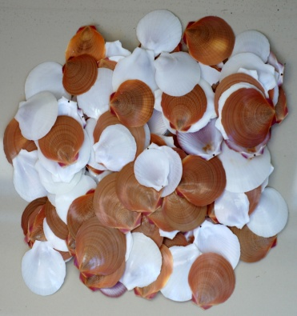
Preparation of Asian moon scallop flour
Scallop Shell
Scallop Shell
flour
Boiling 80 ^{º}C, 30 minutes
Washing
Grinding
Autoclaving (121 ^{º}C, 1 atm, 2 h)
Drying (100 ^{º}C, 1 h)
Cutting 2-3 cm
Extraction by 2N HCl at 60 ^{º}C, 2 h
Washing
Notes:
Pembuatan tepung cangkang kerang simping =
Cangkang kerang direbus, dicuci, autoclaving ekstraksi dengan HCl, pencucian s/d pH normal, pengeringan dan penepungan

Slide 11
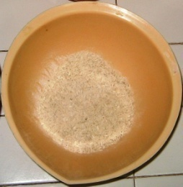
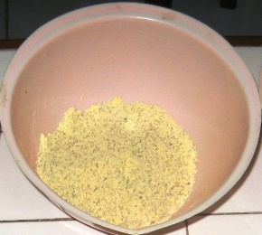
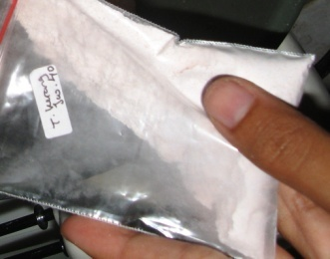
Preparation of
Ca-Flour
Corn / Millet
Milling
Sieving
Mesh Size 80
Corn / Millet flour
Scallop Shell flour
Mixing
Formulation Ca : P using ratio of 3 : 1
Ca-Fluor
Notes:
Pembuatan tepung kalsium = 1. jagung/jawawut digiling dan diayak mesh size 80 menjadi jagung/jawawut giling, 2. Jagung/Jawawut giling dicampurkan dengan TCKS dibuat formulasi CA ; P = 3 : 1 menjadi tepung kalsium

Slide 12
Table 1. Physical Caracteristicts and Nutrients Contents in Feeds (100 g)
Caracteristicts | Scallop shell flour | Corn flour | Millet flour | Standard Feed
Physicals : Colour Appearence Nutrients : Protein (gr) Fat (gr) Carbohydrate (gr) Fibre (gr) Ash (gr) Moisture (gr) Calcium (mg) Phosphorus (mg) Phytic Acid(ppm) | White Powder 11.2 2.44 0,6 0 83.56 2.2 17230 790 - | Yellow Powder 13.20 7.45 65.79 9.6 2.27 11.29 1.98 1043.77 2.69 | Brown Powder 12.33 3.18 69.08 10.05 4.71 10.70 6.41 622.6 1.95 | Greenish Brown Pellet 21.98 5.53 53.21 7.31 7.48 11.80 423.97 770 -
Notes:
Berikut adalah Karakteristik Fisika dan Nilai Gizi Pada Pakan, Dimana tertera kandungan kalsium dan fosfor pada masing-masing bahan pakan yang akan disondekan pada tikus

Slide 13
Table 2. Calcium Content in Blood Serum
Parameter | Feed Formulation with Addition of
 | SSF and Corn flour 1 : 1 | SSF and Corn flour 2 : 1 | SSF and Corn flour 3 : 1 | SSF and Millet flour 1 : 1 | SSF and Millet flour 2 : 1 | SSF and Millet flour 3 : 1 | Control
Body Weight (g)
0 day | 140.17±3.12 | 137±6.4 | 160±2.37 | 149±4,6 | 142.67±5.0 | 159.5±6.4 | 123.3±2.6
3 days | 151.67±10.2 | 145±9.87 | 161.5±12.1 | 161.5±16.8 | 172.08±9.7 | 162.7±7.8 | 126.2±4.7
6 days | 153.3±13.5 | 150.5±17.7 | 165.3±14.1 | 166.8±17.2 | 183.2±14.2 | 166.8±7.2 | 131.7±6.8
10 days | 158±13.77 | 155±25.64 | 175±15.09 | 179.3±23.0 | 193.75±14 | 171.8±7.7 | 146.3±9.8
Ca Serum (mmol/L)
0 h | 2.49±0.08 | 2.4±0.13 | 2.42±0.07 | 2.54±0.14 | 2.46±0.2 | 2.62±0.11 | 2.54±0.16
6 h | 2.40±0.14 | 2.25±0.17 | 2.53±0.11 | 2.32±0.09 | 2.28±0.07 | 2.37±0.04 | 2.41±0.02
3 days | 1.23±1.09 | 1.16±1.22 | 0.14±0.02 | 0.65±1.05 | 0.4±0.46 | 0.3±0.25 | 1.87±1.0
6 days | 2.67±0.04 | 2.57±0.24 | 2.37±0.11 | 2.51±0.09 | 2.53±0.17 | 2.67±0.16 | 2.62±0.85
10 days | 2.65±0.15 | 2.48±0.35 | 2.57±0.13 | 2.51±0.21 | 2.59±0.04 | 2.57±0.09 | 2.56±0.06
SSF= Scallop shell flour
Mean±SD
Notes:
Berikut adalah hasil kalsium serum pada perlakuan formulasi Pakan tikus modifikasi TCKS dengan jagung maupun TCKS dengan jawawut (1 : 1, 2:1 dan 3:1)

Slide 14
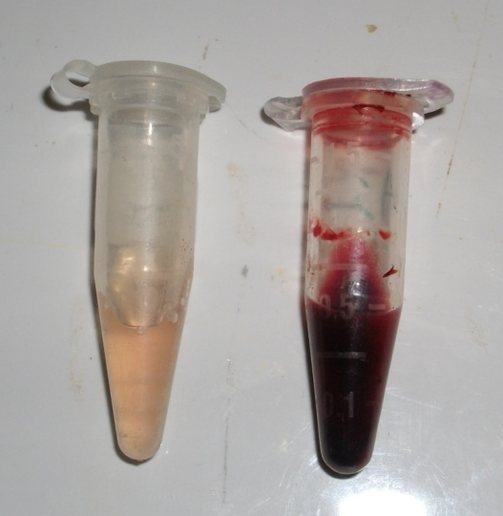
Ca-absroption in Blood Serum of mice
(Feeding Treatment )
Treatment JG 3
(SSF : Corn flour ) Ca:P = 3 : 1
Increase Blood Calcium Content in 6 hours and 6 days. This ratio will be used in preparation Ca-fortification in Fish Based product
Mice adaptation (Stress) in 3rd days causing the decrease in Ca-absorption of blood serum
Notes:
Berikut adalah grafik nilai kalsium darah pada tikus. Pada perlakuan JG 3 (formulasi TCKS jagung dengan rasio Ca:P = 3 : 1) terjadi peningkatan kalsium darah pada pengamatan jam keenam. Pada hari ke-3 terjadi penurunan kalsium darah serta kenaikan pada hari ke-6 diduga akibat stress pengaruh penyondean pada hewan uji. Rasio kalsium fosfor yang dipakai u/ fortifikasi makanan adalah rasio kalsium fosfor terbaik yaitu 3 : 1 (Ca/P)

Slide 15
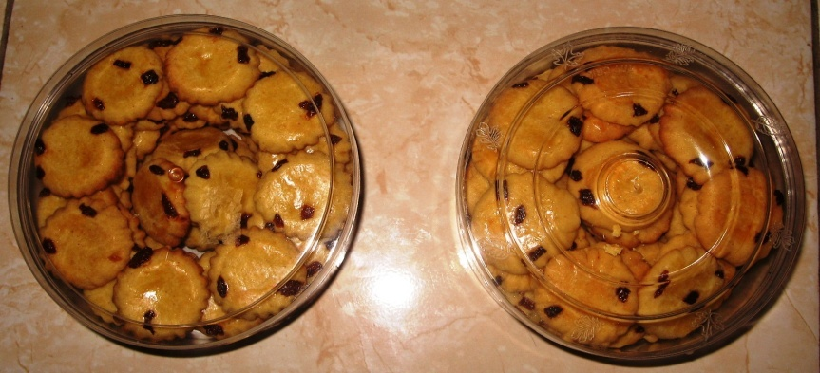
cookies
Comercial Cookies : 209 mg/ 100 gram (0.209%) (Sarwono, 2009)
Fortification millet flour in cookies :
112-180 mg/100 gram
(Khrisnan et al., 2011)
Notes:
Cookies TCKS dengan Jagung menghasilkan rasio mendekati 3 : 1 (349,01 : 99,58 mg/100 g). Kandungan kalsium lebih tinggi apabila dibandingkan dengan Cookiess komersial dan Biskuit Fortifikasi millet

Slide 16
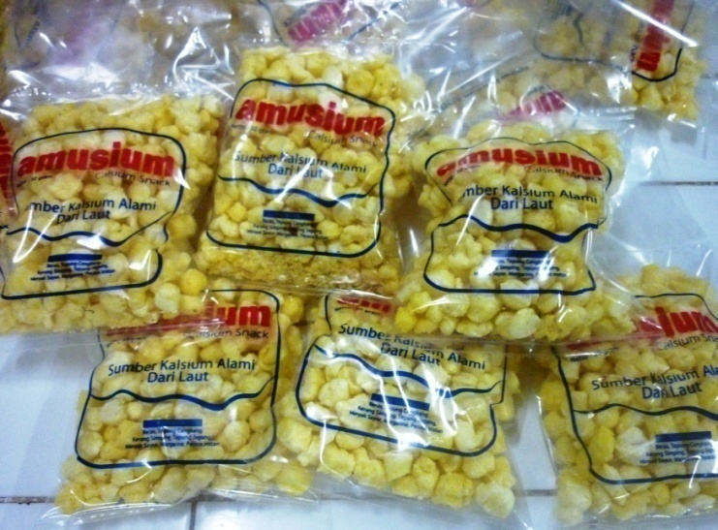
Extrudate
Fortification with fish flour
15 mg/ 100 g (Oktavia, 2007)
Amaranth Exstrusion Ca : 133.2 mg/100 g and P:1295 mg/100 g (Ferreira and Areas, 2010)
Notes:
Ekstrudat hasil penelitian menghasilkan rasio Ca/P yang mendekati 3 : 1 baik pada ekstrudat modifikasi TCKS dengan Jagung maupun TCKS dengan Jawawut.
Kandungan kalsium lebih tinggi dibandingkan dengan ekstrudat fortifikasi tepung ikan maupun ekstrudat fortifikasi millet

Slide 17
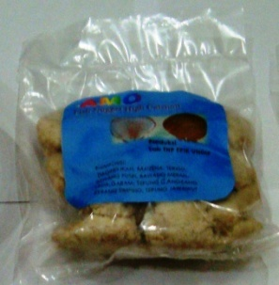
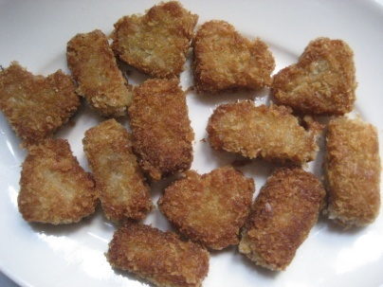
Fish Nugget
SSF with
Millet flour
Notes:
Fish nugget hasil penelitian memiliki rasio Ca : P yang mendekati 3 : 1 Baik fish nugget fortifikasi TCKS dengan jagung maupun jawawut

Slide 18
Calcium and Phosphor Corellations
Cookies
Fish Nugget
extrudate
r = 0.99
Notes:
Korelasi antara kadar kalsium dengan kadar fosfor memberikan nilai r negatif (-0,24) pada cookies dengan derajad hubungan yang rendah, sehingga dapat disimpulkan bahwa SEMAKIN TINGGI KADAR KALSIUM MAKA MEMPENGARUHI PENURUNAN KADAR FOSFOR COOKIES

Slide 19
Chemical Analysis
Cookies
Parameter | Control | Scallop shell flour with Corn flour | Scallop shell flour with Millet flour
Moisture(%) | 7.56 | 2.81 | 7.62
Ash (%) | 1.20 | 1.26 | 2.05
Protein (%) | 8.31 | 4.34 | 7.88
Fat (%) | 19.7 | 25.60 | 21.03
Carbohydrat e(%) | 51.2 | 58.16 | 49.05
Crude Fibre (%) | 11.9 | 7.83 | 12.37
extrudate
Parameter | Control | Scallop flour with Corn flour | Scallop flour with Millet flour
Moisture(%) | 6.23 | 5.76 | 6.20
Ash (%) | 1.81 | 2.46 | 3.38
Protein (%) | 6.88 | 6.56 | 7.29
Fat (%) | 29.80 | 34.43 | 32.91
Carbohydrate(%) | 42.65 | 36.54 | 35.47
Crude Fibre (%) | 12.73 | 14.25 | 14.75
Fish Nugget
Paramenter | Control | Scallop flour with Corn flour | Scallop flour with Millet flour
Moisture(%) | 62.02 | 58.65 | 59.81
Ash (%) | 2.07 | 4.978 | 5.92
Protein (%) | 10.01 | 10.44 | 12.47
Fat (%) | 7.04 | 7.59 | 10.30
Carbohydrat e(%) | 18.85 | 18.33 | 11.50
Crude Fibre (%) | 1.54 | 3.87 | 2.33
Notes:
Berikut adalah perubahan nilai nutrisi yang disebabkan oleh perbedaan perlakuan

Slide 20

Physical Analysis
Fish-based Product | Control (KgF) | SSF with Corn flour(KgF) | SSF with Millet flour(KgF)
Cookies (breaking strength) | 0.43±0.07 | 0.61±0.13 | 0.69±0.42
Extrudate (breaking strength) | 3.12±1.54 | 8.81±0.67 | 5.32±3.11
Fish Nugget (gel strength) | 14.48±4.8 | 14.00±4.67 | 27.77±9.26
Notes:
Berikut adalah hasil uji analisa fisik breaking strength maupun gel strength produk

Slide 21
Ca : P Ratio in Products
Product | Control (0%) | SSF with Corn flour(KgF) | SSF with Millet flour(KgF)
Cookies | 1 : 4.71 | 3.5 : 1 | 12.3 : 1
extrudate | 1 : 7.9 | 3.2 : 1 | 3.39 : 1
Fish Nugget | 1 : 2.78 | 3.9 : 1 | 3.4 : 1
Notes:
Secara ringkas Hasil Rasio Ca/P produk disajikan pada tabel diatas. Ekstrudat modifikasi TCKS dengan jagung menghasilkan rasio Ca/P yang mendekati 3 : 1 dengan nilai hedonik 6,89 ≤µ≤7,57 sehingga berpotensi untuk dipasarkan

Slide 22

Conclusion
The best feed formulation using scallop shell flour, corn and millet flours to Ca-absorption of blood serum in mice was performed at ratio Ca:P of 3:1 with range of 2.53±0.11 – 2.67±0.16 mmol/L
There is positive corelation between calcium value with breaking strength (cookies = 0.96 dan extrudates = 0.49) or gel strength (fish nuggets = 0.94)

Slide 23
ACKNOWLEDGEMENT
Directorate General of Higher Education for research funding through National Strategy Grant in 2010
Laboratory of Clinical Phatology, Medical Faculty Diponegoro University

Slide 24
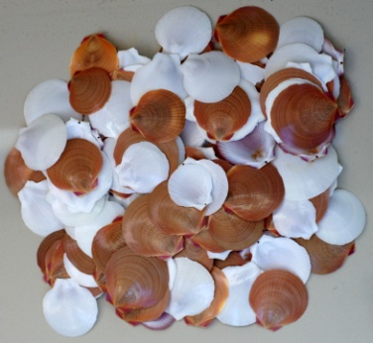
Thank You

Slide 25
References
Agustini, T. W., Akhmad S. F., dan Ulfa A., 2006. Modul Diversifikasi Produk Perikanan. Program Studi Teknologi Hasil Perikanan, Universitas Diponegoro. 74 hlm.
Agustini, T. W., 2008. Peningkatan Mutu, Penanganan dan Pengolahan Kerang Simping di Kabupaten Brebes. Laporan Hasil Penelitian, Universitas Diponegoro.
Association of Official Agriculture Chemist (AOAC)., 1984. Official Methods of Analysis on the Association of Official Agriculture Chemist. Washington DC.
Astuti, E. M., 2010. Perbandingan Kandungan Asam Lemak pada Kerang Kipas-kipas (Amusium pleuronectes) dari Perairan Kendal dan Perairan Pemalang. Pdf (Diakses tanggal 29 Desember 2010)
Badan Standardisasi Nasional., 1992. SNI 01-2973-1992. Mutu dan Cara Uji Biskuit. Jakarta.
_______________________., 2000. SNI 01-2886-2000. Tentang Makanan Ringan Ekstrusi. Jakarta.
________________________., 2002. SNI 01-6683-2002. Nugget Ayam (Chicken Nugget). Jakarta.
________________________., 2009. SNI 2372.6:2009. Tentang Cara Uji Fisika-Bagian 6: Penentuan Mutu Pasta Pada Poduk Perikanan. Jakarta.
Departemen Kesehatan Republik Indonesia. 2005. Daftar Komposisi Bahan Makanan. Bhratara Karya Aksara, Jakarta.
Ditjen Pengolahan dan Pemasaran Hasil Perikanan. 2008. Scallop Dalam Perdagangan: Warta Pasar Ikan Edisi Juli 2008 No. 59 (hal: 1). Departemen Kelautan dan Perikanan, Jakarta
Fuadiyati, N., 1999. Pola Konsumsi Makanan Jajanan dan Status Gizi Remaja di dalam dan Pinggiran Kota Semarang (Studi Kasus pada Siswa SMU Kesatrian 2 dan SMU 2 Ungaran). Fakultas Ilmu Gizi, Universitas Diponegoro. (Skripsi).
Hermanianto, J., Syarief, R., dan Ernawati, E., 2000. Analisis Sifat Fisiokimia Produk Ekstrusi Hasil Samping Penggilingan Padi (Menir dan Bekatul). Buletin Teknologi dan Industri Pangan. Vol 11 (1) hlm 5-10.
Ibrahim, Y., 2003. Studi Kelayakan Bisnis. Rineka Cipta, Jakarta.
Khomsan, A., 2004. Pangan dan Gizi untuk Kesehatan. PT. Raja Grafindo Persada, Jakarta. 210 hlm.
Manson, R. D., and Lind, D. A., 1996. Statistical Technuques in Business and Economic. Teknik Statistik untuk Bisnis dan Ekonomi. Erlangga, Jakarta.
Nasution, R., 2003. Teknik Sampling. Fakultas Kesehatan Masyarakat. Universitas Sumatera Utara.

Slide 26
Oemarjati, B. S. dan Wardhana, W., 1990. Taksonomi Avertebrata: Pengantar Praktikum Laboratorium. Jakarta: UI Press. 177 hlm.
Oregon Departement of Human Service (ODHS)., 1998. Calsium Carbonat, lime, limewater. Technical Buletin, Health Effect Informations. Pp 1-4.
Perry and Larsen., 2004. Amusium papyraceum (Gabb, 1873) Paper Scallop. Guide to Shelf Invertebrates. Mexico.
Purwadi, B., 2000. Riset Pemasaran, Implementasi dalam Bauran Masyarakat. Grasindo, Jakarta. 361 hlm.
Riverina., 2009. Calsium and Phosphorus Source. Feed manufacturer.
Sarwono, A., 2009. Pemanfaatan Tepung Cangkang Kerang Simping (Amusium sp.) dalam Upaya Fortifikasi Kalsium pada Produk Kue Kering (Cookies). Fakultas Perikanan dan Ilmu Kelautan, Universitas Diponegoro. (Skripsi).
Sediaoetama, A.D., 1989. Ilmu Gizi untuk Mahasiswa dan Profesi. Dian Rakyat, Jakarta. 252 hlm.
Srigandono, B., 1989. Rancangan Percobaan. Universitas Dipnegoro, Semarang.
Steel, G.D. and Torrie, J.H., 1991. Prinsip dan Prosedur Statistika Suatu Pendekatn Biometrik. Edisi II. PT. Gramedia Pustaka Utama, Jakarta. 356 hlm. (Diterjemahkan oleh Bambang Sumantri).
Susilowati, I., 2008. Upaya Mempertemukan Aspirasi Produsen dan Konsumen dalam Rangka Komersialisasi Usaha Kerang di Brebes. Laporan Hasil Penelitian, Universitas Diponegoro.
Thomas, R., J. C. Oliveira., H. Akdogan and K. L. McCarthy., 1994. Effect of Operating Conditions on Physical Caracteristics on Extruded Rice Starch. International Journal of Food Science and Technology 29: 503-514hm
Trilaksani, W. dan Nurjanah., 2004. Teknologi Pengolahan Kerang-kerangan. Makalah Disampaikan pada Program Retooling TPSDP Kerjasama DIKTI-PKSPL. Bogor.
Widowati, I., 2008. Identifikasi Sumberdaya dan Peningkatan Kesadaran Masyarakat pada Kerang Simping sebagai Hasil Laut Unggulan Masa Depan. Laporan Penelitian Universitas Diponegoro.
Widowati, I., Jusup S., Indah S., Tri W. A., and Amin B. R., 2008. Small-Scale Fisheries of the Asian Moon Scallop Amusium pleuronectes in the Brebes Coast , Central Java, Indonesia. ICES CM 2008/ K:08.
Yudiati, E., 2002. Variasi dan Distribusi Komposisi Biokimia Pada Kerang Amusium sp. Laporan Penelitian Dikrutin, Fakultas Perikanan dan Ilmu Kelautan, Universitas Diponegoro.
Yuwono, T., Tri W. A. dan Jusup S., 2010. Pemanfaatan Limbah Kerang simping (Amusium pleuronectes) Sebagai Bahan Pakan Itik Melalui Metode Silase. Pascasarjana, Universitas Diponegoro.

Slide 27
Corellation between Calcium and Physical Caracteristic of Product
Cookies
r = 0.96
Fish Nugget
extrudate
Notes:
Korelasi antara k. Kalsium dengan karakteristik fisik cookies, fish nugget dan ekstrudat memberikan nilai r positif sehingga dapat disimpulkan bahwa SEMAKIN TINGGI K. KALSIUM MAKAN AKAN MEMPENGARUHI PENINGKATAN KARAKTERISTIK FISIK PRODUK

Slide 28
TAMBAHAN

Slide 29

Statistical Analyzed
Normality test and homogenity test (Srigandono, 1989).
ANOVA one’s way (Srigandono, 1989)
Honestly Significant Difference (HSD)
Duncan’s test for calcium in blood
Corelation test (Steel and Torrie, 1991) for calcium, phosphorus and physical caracteristics in fish-based products.

Slide 30
Statistical Analysis
cookies
Test | CALCIUM | PHOSPORUS
ANOVA | Highly significant different | Highly significant different
HSD | Highly significant different | Significant different (Control Treatment with SSF+ Corn flour)
extrudate
Test | CALSIUM | PHOSPHORUS
ANOVA | Highly significant different | Highly significant different
HSD | Highly significant different | Highly significant different
Fish Nugget
Test | KALSIUM | PHOSPHORUS
ANOVA | Highly significant different | Highly significant different
HSD | Highly significant different | Highly significant different (SSF+ Corn flour with SSF+ Millet flour)
Notes:
Hasil analisa statistik perlakuan perbedaan modifikasi penambahan tepung kalsium mayoritas memberikan pengaruh perbedaan yang sangat nyata terhadap kandungan kalsium dan fosfor produk

Slide 31
Added value of Ca Flour from Asian Moon Scallop Shell
Production Asian moon scallop in Brebes > 41 ton
(Widowati et al., 2008)
Shell waste production as Ca Flour was 11.7 ton
Rendemen of Scallop Shell Flour 53.9%
(Sarwono, 2009)
Shell waste minimal 21.73 ton
BENEFITS OF
AMSM
BENEFITS OF
Ca- Ekxtrusion Snack
SHELL WASTE
Rp. 4.350,- / Kg
Rp. 60.000,- / Kg
Rp. 2.000,- / Kg
Added Value 2.175 points
Added Value 30 points
Added Value 0 points
Notes:
Limbah cangkang kerang simping di Brebes apabila diolah menjadi TCKS akan menghasilkan rendemen sebesar 11,7 ton.
cangkang kerang simping yang diolah menjadi tepung kemudian difortifikasikan pada makanan ekstrudat memiliki nilai tambah sebesar 30 kali lipat

Slide 32
Calcium Daily Consumption
Time | Daily Menu | Calcium Consumption (mg / 100 gram) | Consumption per serving (mg/ 100 g) | TOTAL
Morning | Milk 250 mL Bread 200 g Butter 0,5 g | 143 10 15 | 357.5 20 7.5
Day | Rice 200 g Vegetables 100 g Chicken 100 g | 5 220 14 | 10 220 14
Evening | Rice 200 g Vegetables 100 g Beef 100 g | 5 220 11 | 10 220 11
 | Total |  | 870 mg Ca
 | Ca- extrudate interlude 2 x 50 gram | 291.33 | 582.66 | 1452.66 mg Ca
 | Absorbtion Ca 30-75% | 50% Ca |  | 726.33 mg Ca
Notes:
Berikut adalah contoh asupan kalsium yang berasal dari menu harian di Indonesia dimana menu harian pagi, siang dan malam memberikan asupan 870 mg Ca. Apabila disertai konsumsi ekstrudat berkalsium diantara 2 waktu makan asupan menjadi 1452,66. Namun tidak 100 % kalsium dapat terserap, apabila 50% kalsium yang terserap maka total asupan sebesar 726,33 mg Ca (memenuhi kebutuhan kalsium harian)

Slide 33
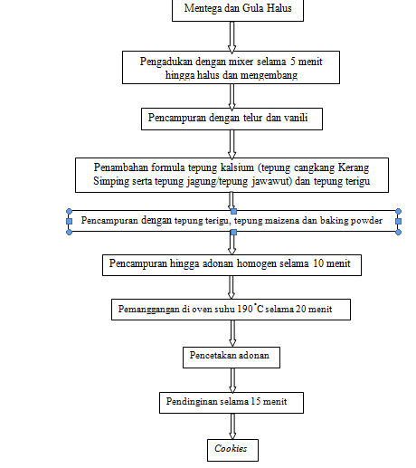
Alur Proses Pembuatan Cookies (Sarwono, 2009)

Slide 34
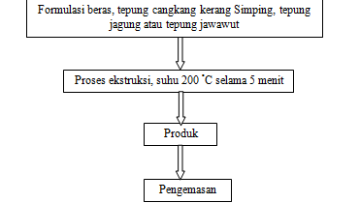
Alur Proses Pembuatan extrudate (Hermanianto et al., 2000)

Slide 35
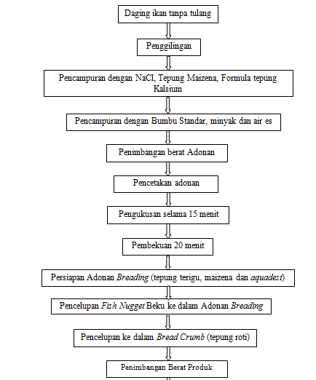
Alur Proses Pembuatan Fish nugget (Modifikasi Agustini et al., 2006)

Slide 36
Bahan dalam Pembuatan Cangkang Kerang Simping
Nama Bahan | Kegunaan
Cangkang kerang simping | Sebagai bahan baku tepung kalsium
HCl | Sebagai larutan pengekstrak kalsium cangkang
Aquadest | Sebagai larutan Pengental
Tepung jagung | Sebagai Bahan Pencampur formula tepung kalsium
Tepung Jawawut | Sebagai Bahan Pencampur formula tepung kalsium

Slide 37
Bahan dalam pembuatan Fish Nugget
Nama Bahan | Berat
Daging Ikan Giling | 300 gram
Air es | 150 mL
Garam | 10,8 gram
Minyak | 10,8 gram
Maizena | 29,1 gram
Gula halus | 3,6 gram
Bawang merah | 4,8 gram
Bawang putih | 1,2 gram
Lada | 4,2 gram
Tepung terigu | 21 gram
Tepung beras | 1,5 gram
Baking powder | 2,4 gram
Tepung Roti | 120 gram
Formula tepung cangkang | X
Produk 100 g (%)
46,13
3,23
1,38
1,66
2,45
0,55
0,74
0,18
0,09
3,23
0,23
0,37
18,45
X
TOTAL BAHAN = 650,4 gram + X

Slide 38
Bahan dalam Pembuatan Cookies
Nama Bahan | Berat
Mentega | 100
Gula halus | 100
Vanili | 0,2
Tepung terigu | 200
Maizena | 20
Baking powder | 0,5
Telur | 50
Kismis | 50
Essens susu | 0,5
Formula tepung cangkang | X
Produk 100 g (%)
19,19
19,19
0,04
38,37
3,84
0,10
9,59
9,59
0,09
X
TOTAL BAHAN = 521,2 gram + X

Slide 39
Bahan dalam Pembuatan extrudate
Nama Bahan | Berat
Beras | 250 gram
Formula tepung cangkang | X
Minyak goreng | 250 mL
Margarine | 100 gram
Perisa Makanan | 20 gram
Produk 100 g (%)
40,32
X
40,32
16,13
3,23
TOTAL BAHAN = 620 gram + X

Slide 40
Cara Formulasi
Formulasi Fish Nugget =
Ca Bahan dasar + Ca Jawawut + Ca AMSM
96 + 1,74 + (100 - 96 – 1,74) = 96 x 47,33 + 1,74 x 6,41 + 2,26 x 17.230
100 = 4543,68 + 11,1534 + 38939,8
Ca = 43.540,7 / 100
Ca = 435,40 mg
P Bahan dasar + P Jawawut + P AMSM
96 + 1,74 + (100 - 96 – 1,74) = 96 x 121,39 + 1,74 x 622,6 + 2,26 x 790
100 = 11653,44 + 1083,324 + 1785,4
P = 14522,164 / 100
P = 145,22 mg

Slide 41
Formulasi Makanan Ringan Tanpa
Konsentrasi (%) | Bahan dasar | Tepung Cangkang | Jumlah | Rasio Ca/P
Total Komposisi | 93 | 7 | 100
Kalsium | 44,46 | 1206,1 | 1250,56 | 7,44
Fosfor | 112,89 | 55,3 | 168,19 | 1,0
Fish Nugget
Konsentrasi (%) | Bahan dasar | Tepung Cangkang | Jumlah | Rasio Ca/P
Total Komposisi | 98 | 2 | 100
Kalsium | 14,48 | 344,6 | 359,08 | 4,27
Fosfor | 68,24 | 15,8 | 84,04 | 1,0
Cookies
Konsentrasi (%) | Bahan dasar | Tepung Cangkang | Jumlah | Rasio Ca/P
Total Komposisi | 99 | 0,77 | 99,77
Kalsium | 3,29 | 192,5 | 195,79 | 3,13
Fosfor | 62,42 | 0,15 | 62,58 | 1,0
extrudate

Slide 42
Formulasi Makanan Ringan dengan Penambahan Scallop flourdengan JG
Konsentrasi (%) | Bahan dasar | Tepung Jagung | Tepung Cangkang | Jumlah | Rasio Ca/P
Total Komposisi | 93 | 4,15 | 2,85 | 100
Kalsium | 44,46 | 0,08 | 491,05 | 535,60 | 3,00
Fosfor | 112,89 | 43,31 | 22,51 | 178,72 | 1,0
Fish Nugget
Konsentrasi (%) | Bahan dasar | Tepung Jagung | Tepung Cangkang | Jumlah | Rasio Ca/P
Total Komposisi | 98 | 0,59 | 1,41 | 100
Kalsium | 14,48 | 0,01 | 242,94 | 257,43 | 3,01
Fosfor | 68,24 | 6,15 | 11,13 | 85,54 | 1,0
Cookies
Konsentrasi (%) | Bahan dasar | Tepung Jagung | Tepung Cangkang | Jumlah | Rasio Ca/P
Total Komposisi | 99 | 0,23 | 0,77 | 100
Kalsium | 3,29 | 0,004 | 192,5 | 195,80 | 3,01
Fosfor | 62,42 | 2,40 | 0,15 | 64,98 | 1,0
extrudate

Slide 43
Formulasi Makanan Ringan dengan Penambahan Scallop flourdengan JW
Konsentrasi (%) | Bahan dasar | Tepung Jawawut | Tepung Cangkang | Jumlah | Rasio Ca/P
Total Komposisi | 96 | 1,74 | 2,26 | 100
Kalsium | 45,89 | 0,11 | 389,39 | 435,40 | 3,00
Fosfor | 116,53 | 10,83 | 17,85 | 145,22 | 1,0
Fish Nugget
Konsentrasi (%) | Bahan dasar | Tepung Jawawut | Tepung Cangkang | Jumlah | Rasio Ca/P
Total Komposisi | 98 | 0,64 | 1,36 | 100
Kalsium | 14,48 | 0,041 | 234,32 | 248,85 | 3,00
Fosfor | 68,24 | 3,98 | 10,74 | 82,97 | 1,0
Cookies
Konsentrasi (%) | Bahan dasar | Tepung Jawawut | Tepung Cangkang | Jumlah | Rasio Ca/P
Total Komposisi | 98 | 1,18 | 0,82 | 100
Kalsium | 3,26 | 0,07 | 205 | 208,33 | 3,01
Fosfor | 61,79 | 7,34 | 0,16 | 69,30 | 1,0
extrudate

Slide 44
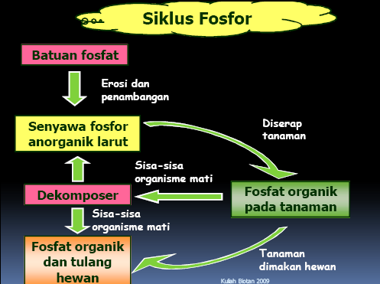

Slide 45
Pembentukan tulang dan gigi
CaCO3 + PO4 CaPO4 + CO3

Slide 46
Kebutuhan makanan rinngan formulasi Scallop flourdengan JG
No | Golongan Umur (tahun) | Kebutuhan Ca (mg / hari) | biskuit /hari | extrudate /hari | Fish Nugget/hari
1 | 1-9 | 500 | 143 g atau 15-16 kp | 85 g atau 2,8 bks | 170 g atau 14 bh
2 | 10-15 | 700 | 200 g atau 22,22 kp | 120 g atau 4 bks | 238 g atau 19-20 bh
 | 16-19 | 600 | 171 g atau 19 kp | 102 g atau 3,4 bks | 204 g atau 17 bh
3 | Pria
 | 20-45 | 500 | 143 g atau 15-16 kp | 85 g atau 2,8 bks | 170 g atau 14 bh
 | 45-59 | 800 | 229 g atau 25 kp | 137 g atau 4,5 bks | 272 g atau 22 bh
 | ≥ 60 | 500 | 143 g atau 15-16 kp | 85 g atau 2,8 bks | 170 g atau 14 bh
 | Wanita
 | 20-45 | 500 | 143 g atau 15-16 kp | 85 g atau 2,8 b bks | 170 g atau 14 bh
 | 45-59 | 600 | 171 g atau 19 kp | 102 g atau 3,4 bks | 204 g atau 17 bh

Slide 47
Kebutuhan makanan ringan formulasi Scallop flour dengan JW
No | Golongan Umur (tahun) | Kebutuhan Ca (mg / hari) | extrudate /hari | Fish Nugget/hari
1 | 1-9 | 500 | 52 g atau 1, 7bks | 54,9 g atau 4,5 bh
2 | 10-15 | 700 | 73 g atau 2,4 bks | 76,9 g atau 6,4 bh
 | 16-19 | 600 | 63 g atau 2 bks | 65 g atau 5,42 bh
3 | Pria
 | 20-45 | 500 | 52 g atau 1, 7bks | 54,9 g atau 4,5 bh
 | 45-59 | 800 | 84 g atau 2,8 bks | 87,9 g atau 7,3 buah
 | ≥ 60 | 500 | 52 g atau 1, 7bks | 54,9 g atau 4,5 bh
 | Wanita
 | 20-45 | 500 | 52 g atau 1, 7bks | 54,9 g atau 4,5 bh
 | 45-59 | 600 | 63 g atau 2 bks | 65 g atau 5,42 bh

Slide 48
Wahyuni, M. 2007. Kerupuk Tinggi Kalsium: Perbaikan Nilai Tambah Limbah Cangkang Kerang Hijau Melalui Aplikasi Teknologi Tepat Guna. http://www. dkp.go.id. diakses tanggal 3 April 2008.
Ca = 33,56
P = 0,12

Slide 49
Biaya Produksi AMSM
No. | Jenis Biaya | Nilai (Rp) | Total (Rp)
1. | Bahan baku = Cangkang Kerang Simping 5 Kg x Rp. 2.000,- (2) HCl 12,5 liter x Rp. 7.500,- (5) Aquadest 25 liter x Rp. 500,- Sewa Alat Penepungan Biaya Transportasi | 10.000 93.750 12.500 100.000 2.000 10.000 | 228.250
 | Total Biaya Produksi per Kg |  | 45.650
 | Keuntungan |  | 4.350

Slide 50
Biaya Produksi extrudate
No. | Jenis Biaya | Nilai (Rp) | Total (Rp)
1. | Bahan baku = Beras 3 Kg x Rp. 8000,- Minyak 2 lt x Rp. 10.000,- Margarine 5 x Rp.3.000,- Bumbu Instant 4 x Rp. 2.975,- Tepung jagung Rp. 12.303,9 Tepung cangkang Rp. 310,- Total | 24.000 20.000 15.000 11.900 12.303,9 310 | 83.203,9
2. | Biaya Kemasan Kemasan plastik Rp. 8.000,- Cetak Sablon Rp. 25.000,- Total | 8.000 25.000 | 33.000
3. | Biaya sewa alat Rp. 200.000,- | 200.000 | 200.000
4. | Biaya Transportasi | 10.416,67 | 10.416,67
5. | Gaji Pegawai 2 org x Rp. 15.000, | 30.000 | 30.000
6. | Biaya Pemeliharaan Rp. 2.739,73 | 2.739,73 | 2.739,73
 | TOTAL |  | 359.670,3
 | Total Biaya Produksi per Kg |  | 59.945,05
 | Dibulatkan |  | 60.000

Slide 51
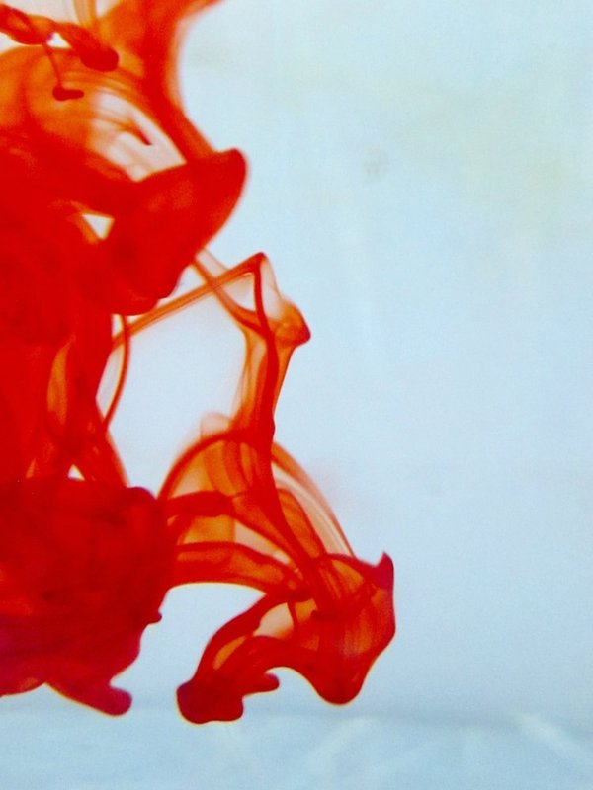

OMICS Group Open Access Membership
OMICS publishing Group Open Access Membership enables academic and research institutions, funders and corporations to actively encourage open access in scholarly communication and the dissemination of research published by their authors.
For more details and benefits, click on the link below:
http://omicsonline.org/membership.php

